Slide 1
안드로이드를 활용한 CCTV 통합 관리 시스템
Integrated CCTV Management System
with Android Application
2017156002 강태수
2016152004 구병찬
2016152012 김세현

Slide 2
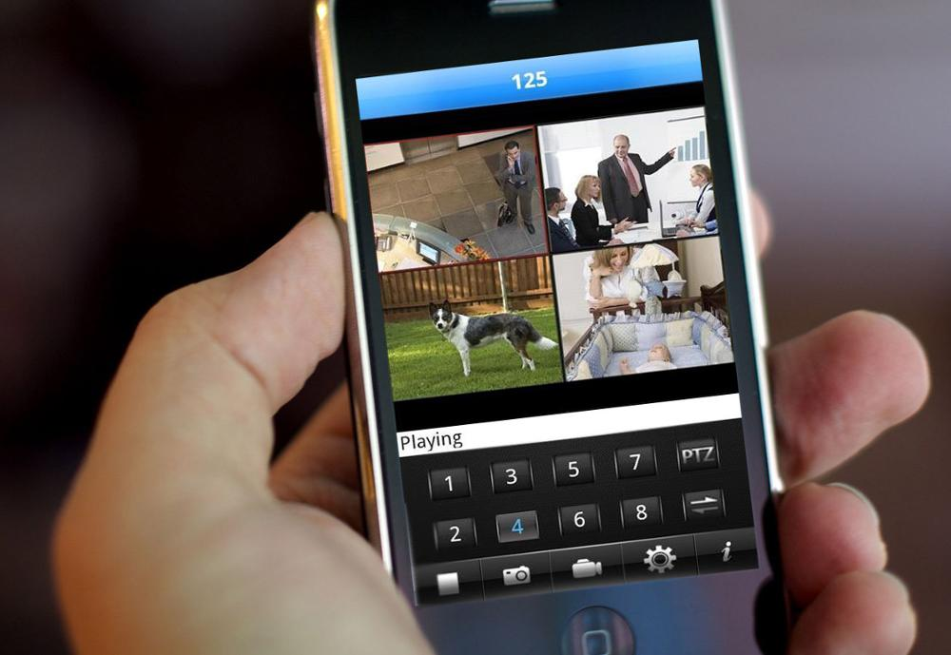
목차
ㅠ
종합설계 개요
관련 연구 및 사례
시스템 수행 시나리오
시스템 구성도
개발 환경 및 개발 방법
업무 분담
종합설계 수행일정
필요기술 및 참고문헌

Slide 3
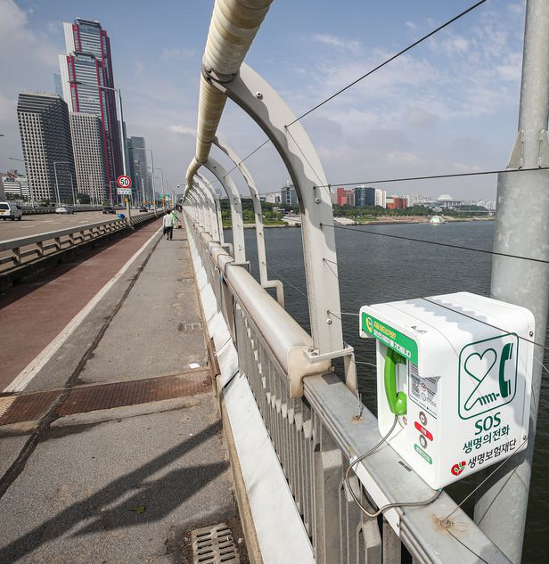
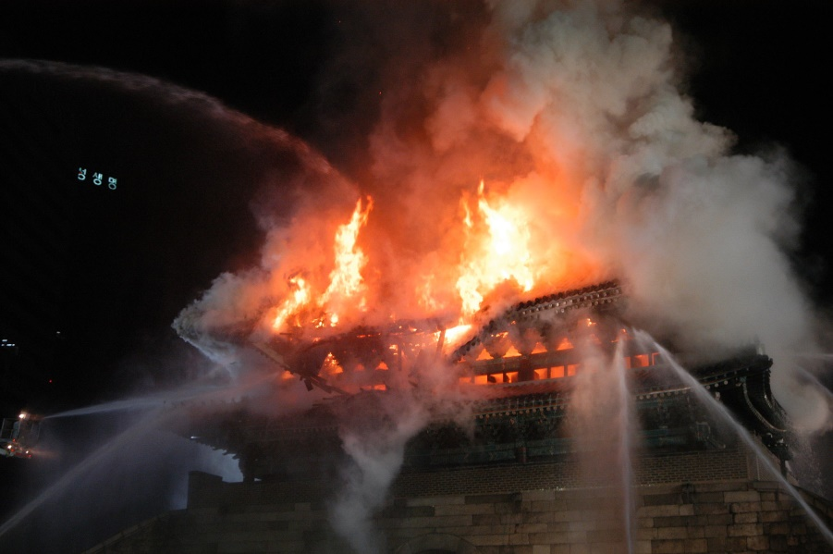
1. 종합설계 개요
ㅠ
1.1 연구 개발 배경
“숭례문 방화 사건“
“마포대교 투신자살“
Notes:
숭례문 방화 사건
2008년 소중한 국보인 숭례문이 방화범에 의해 불에 탄 사건
불이 붙기 시작했을 때 해당 CCTV 관리자는 퇴근, CCTV만 돌아가고 있었던 상황 (장소 제약을 받지않는 관리의 필요성)
마표대교 투신자살
투신자살을 많이 하기로 유명한 마표대교
펜스를 높이고 난간을 설치해도 투신자살은 증가하고있다 (음성 경고의 필요성)

Slide 4
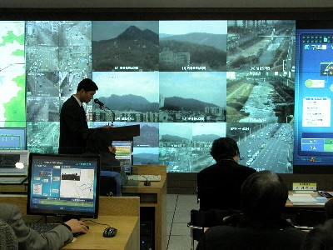
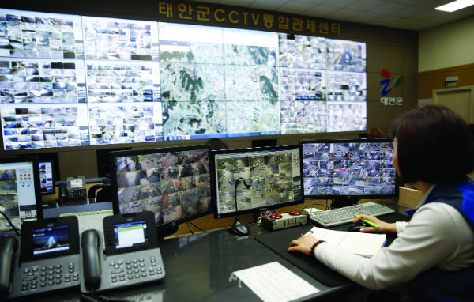
1. 종합설계 개요
ㅠ
“CCTV 관제실의 풍경“
Notes:
CCTV를 설치하고 관제하는 기관이나 단체는 많지만 대부분 사진과 같이 소수의 인원이 다수의 모니터를 지켜본다
장소의 제약 존재하고 효과적인 감시와 관리자 부재 시 대처가 어렵다, CCTV를 통해 음성으로 경고 할 수도 없다
-> 누구나 하나씩은 가지고 있는 스마트폰을 통해 언제 어디서든지 CCTV를 감시하고
해당 위치의 CCTV를 통해 음성으로 경고할 수 있다면?

Slide 5
1. 종합설계 개요
ㅠ
1.2 연구 개발 목표
다수의 관리자가 어디에 있든 안드로이드 앱을 이용한 실시간 감시
앱을 이용해 CCTV 카메라에 장착된 스피커로 실시간 음성 경고
실시간 CCTV 영상을 저장하고 불러와 다시 보기 가능
1.3 연구 개발 효과
짧은 영상전송 지연시간을 통해 더 빠른 대처가 가능함
모바일 애플리케이션을 통해 장소에 관계없이 긴급상황 감지, 대처가 가능함

Slide 6
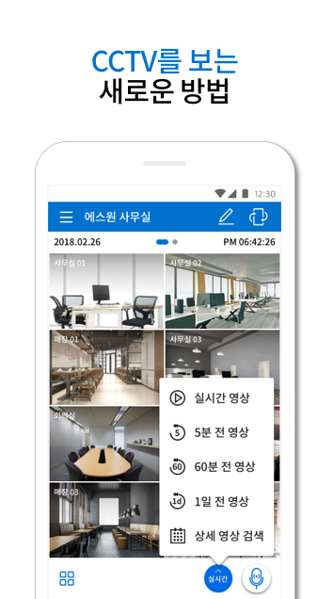
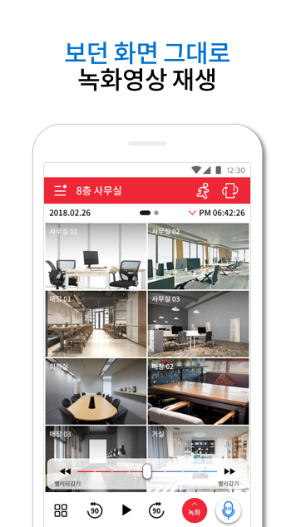
2. 관련연구 및 사례
ㅠ
에스원 모바일 뷰어
실시간 CCTV 영상 스트리밍, 녹화 가능
과거 기록된 CCTV 영상 조회 가능
카메라 각도조절 및 음성경고 불가능
Notes:
삼성그룹의 보안업체인 에스원에서 서비스 중인 에스원 모바일 뷰어

Slide 7
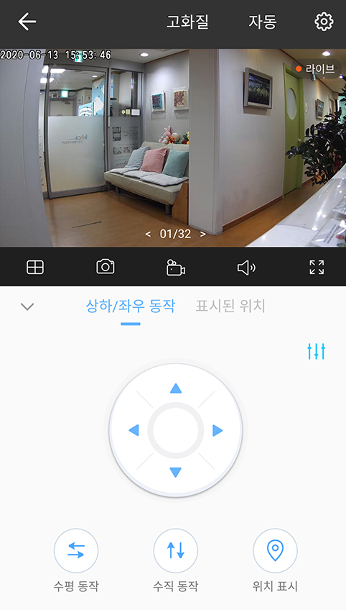
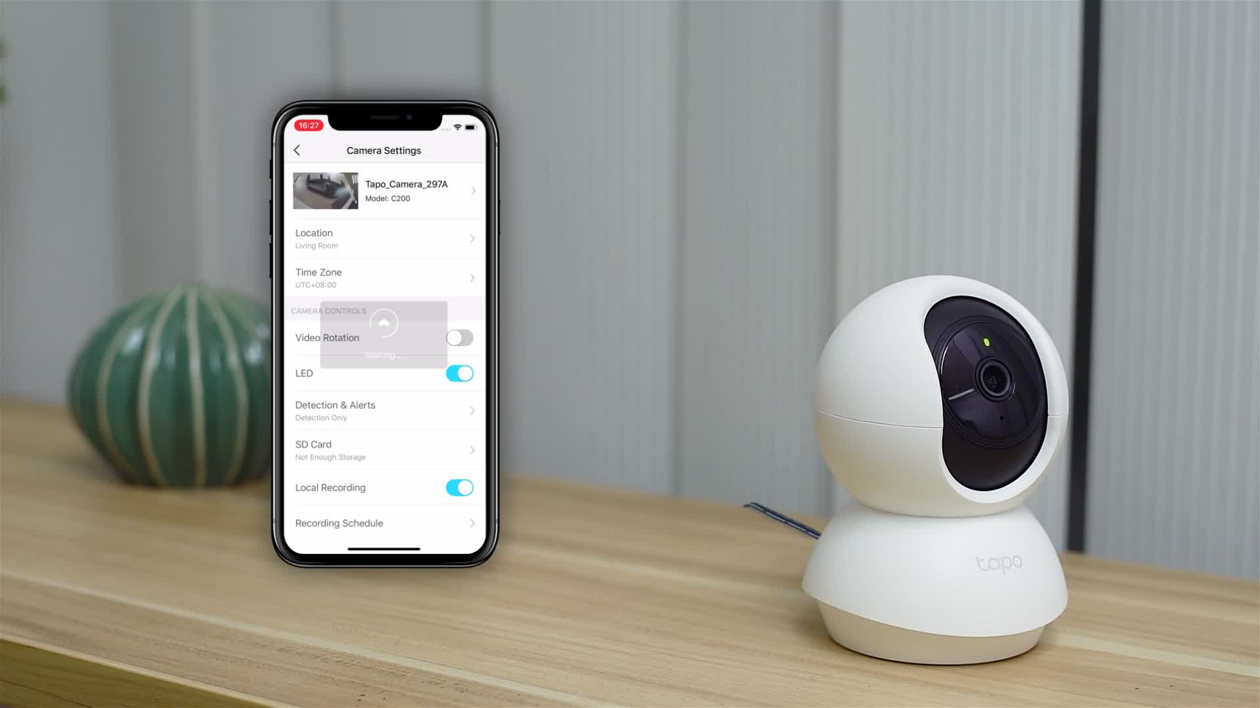
2. 관련연구 및 사례
ㅠ
TP-Link Tapo 앱
실시간 CCTV 영상 스트리밍, 녹화 가능
카메라 각도 조절, 음성경고 가능
공공기관 등의 대규모 시스템에 부적합
Notes:
TP-Link 에서 서비스 중인 TP-LINK TAPO 앱
개인적 사용 또는 소규모 업체에 사용하기엔 용이하지만 대규모 구축시에는 부적합
무엇보다 중국기업인 tp-link가 서비스하므로 백도어 이슈 역시 존재

Slide 8
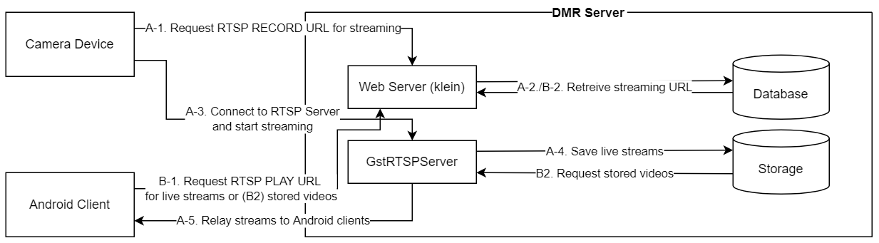
3. 시스템 수행 시나리오
ㅠ
Notes:
** 여기서 데이터베이스에는 초기 카메라 설치 과정에서 미리 카메라에 대한 정보가 저장되어있는 상태
수행 시나리오는 A, B 2가지 단계로 나뉘어지는데,
A단계 (카메라가 영상 스트리밍을 하는 단계):
1. 카메라에서 스트리밍을 위한 RTSP URL을 웹에 요청
2. 웹에서는 데이터베이스로부터 카메라에 대한 정보를 받아와 해당 카메라에 RTSP URL을 전송
3. 카메라가 RTSP 릴레이 서버와 연결해 스트리밍 시작
4,5. RTSP 릴레이 서버가 실시간 스트리밍 영상을 저장소에 저장하면서 동시에 안드로이드 앱으로 실시간 스트리밍을 제공
B단계 (안드로이드 앱에서 영상을 받아오는 단계):
1. 안드로이드 앱에서 웹 서버에 영상 조회를 위한 RTSP URL 요청
2. 웹에서는 데이터베이스로부터 정보를 받아오고 앱으로 RTSP URL 전송
나머지는 A-3으로 이어짐
B2 단계는 클라이언트가 저장되어있는 영상을 요청했을때 저장장치(Storage)에서 저장된 영상을 불러오는 과정

Slide 9
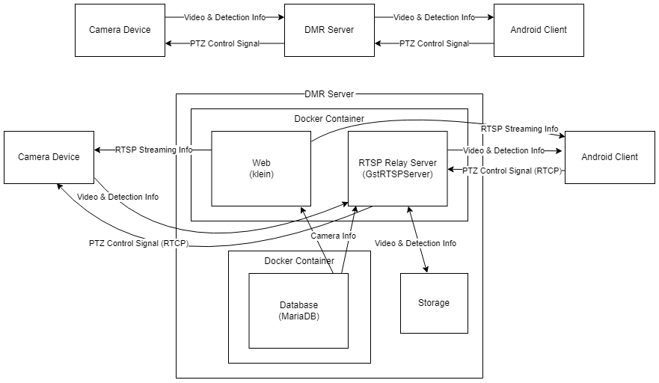
4. 시스템 구성도
ㅠ
Notes:
가장 위에 있는 그림은 전체적인 구조를 간단하게 나타낸 것으로,
카메라에서 DMR서버를 통해 영상정보를 전달하고 서버에서는 영상을 저장함과 동시에 안드로이드 앱으로 영상을 전달해주는 과정을 나타냄
아래 그림은 DMR 서버 내부의 전체적인 구조와 서버 내의 요소들이 다른 장비와 어떤 정보를 주고받는지 나타냄

Slide 10
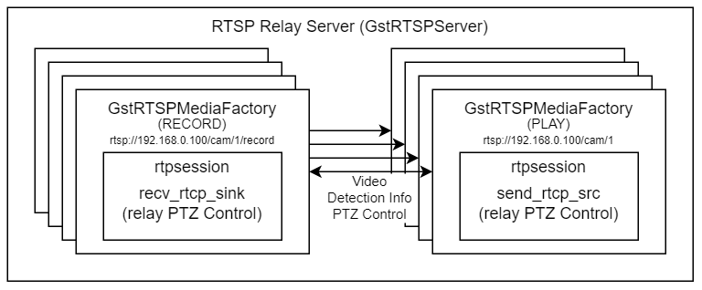
4. 시스템 구성도
ㅠ
Notes:
RTSP 릴레이 서버의 구조를 조금 더 자세히 나타낸 것으로, Gstreamer 프레임워크의 도움을 받음
각 RTSP URL (녹화용 URL과 재생용 URL)에 해당하는 media factory가 있고,
(그림에 보이는것처럼) RECORD에 해당하는 것과 PLAY에 해당하는 것이 서로 정보를 주고받는식

Slide 11

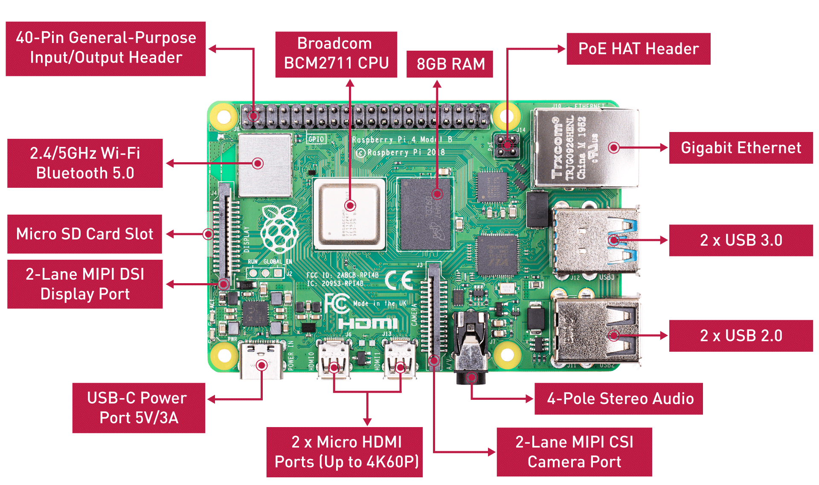

5. 개발환경 및 개발방법
ㅠ
5.1 개발환경
Hardware
Android 8.0 Oreo
또는 상위버전이 설치 되어있는 기기
PTZ가 지원되는 카메라
Raspberry Pi 4 Model B 8GB
Notes:
DMR 서버를 배포할 라즈베리파이 4 모델 B,
PTZ카메라,
앱 실행을 위한 8.0 이상의 안드로이드 버전이 설치 되어있는 기기

Slide 12



5. 개발환경 및 개발방법
ㅠ
Software
Raspberry Pi OS Lite
Docker
Android Studio
Notes:
DMR 서버 운영체제는 도커만 돌아갈 수 있는 환경이면 충분하므로 Raspberry Pi OS Lite버전을 사용
서버에 사용되는 애플리케이션은 모두 도커 컨테이너 환경에서 개발 및 배포
앱은 윈도우/맥OS에서 안드로이드 스튜디오로 개발

Slide 13


5. 개발환경 및 개발방법
ㅠ
Language
Python 3
Kotlin
Notes:
파이썬으로 DMR서버 개발
코틀린으로 안드로이드 앱 개발

Slide 14
5. 개발환경 및 개발방법
ㅠ
5.2 개발방법
DMR Server
각 서버는 Docker 컨테이너 환경에서 개발 및 배포
웹과 릴레이서버는 하나의 컨테이너 안에서 하나의 애플리케이션으로 실행됨
- Web
Python 환경에서 klein을 사용해 개발
- RTSP Relay Server
Gstreamer의 Python 바인딩 사용
Gstreamer를 기반으로 한 gst-rtsp-server 라이브러리를 사용해 RTSP 서버 구축
영상 전송 지연시간을 줄이기 위해 영상 인코딩/디코딩 시에 하드웨어 인코더를 사용
Notes:
DMR 서버를 구성하는 웹 서버와 RTSP 릴레이 서버는 도커 컨테이너 환경에서 개발 및 배포
이 둘은 하나의 컨테이너로 구성, 하나의 애플리케이션으로 실행됨
웹 서버는 파이썬 환경에서 klein 라이브러리를 사용해 개발
RTSP 릴레이 서버는 Gstreamer의 파이썬 바인딩을 사용하며 gst-rtsp-server 라이브러리를 사용해 구축, 지연시간을 줄이기 위해 영상 인코딩/디코딩 시 하드웨어 인코더를 사용하도록 개발

Slide 15
5. 개발환경 및 개발방법
ㅠ
Database
MariaDB 사용
CCTV 카메라의 메타데이터를 기록하기 위해 사용
Android
RTSP 영상 수신을 위해 LibVLC라이브러리 사용
Notes:
CCTV 카메라의 정보 등의 메타데이터 기록을 위한 DB로 마리아DB 사용
ex) 카메라의 위치, 카메라 번호, ...
DMR 서버로 부터 RTSP 영상 수신을 위해 LibVLC 라이브러리를 사용해 앱 개발
(서버에서는 Gstreamer를 사용하는데 안드로이드는 LibVLC를 사용하는 이유:
Gstreamer의 안드로이드 지원이 미흡하기 때문)

Slide 16
6. 업무 분담
ㅠ
강태수
Gstreamer, gst-rtsp-server, 하드웨어 장치 자료조사
Web, RTSP 서버 구현
김세현
RTSP 서버 구현
LibVLC 자료조사
Android 앱 개발
구병찬
Android 앱 개발
Android UI 가이드라인 자료조사
모바일 UI 개발

Slide 17
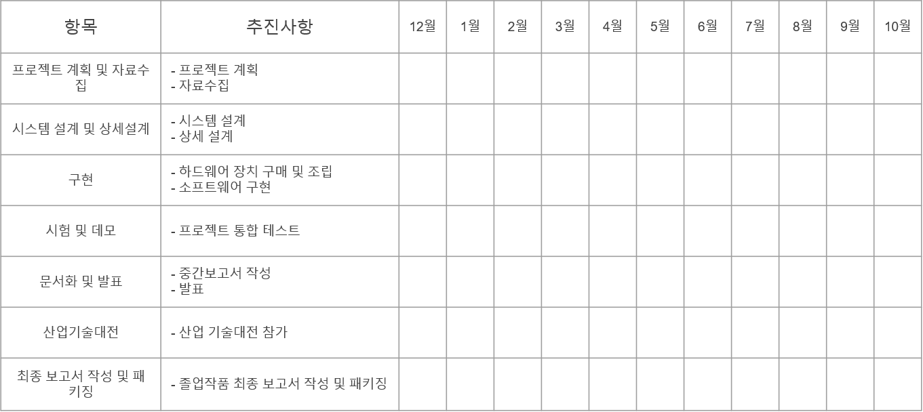
7. 종합설계 수행일정
ㅠ

Slide 18
8. 필요기술 및 참고문헌
ㅠ
Gstreamer
https://gstreamer.freedesktop.org/
https://github.com/GStreamer/gst-rtsp-server
Klein
https://klein.readthedocs.io/
LibVLC
https://www.videoland.org/vlc/libvlc
Docker
https://hub.docker.com/_/python (파이썬 이미지 사용 방법에 대한 설명)
Notes:
필요기술

